Slide 1
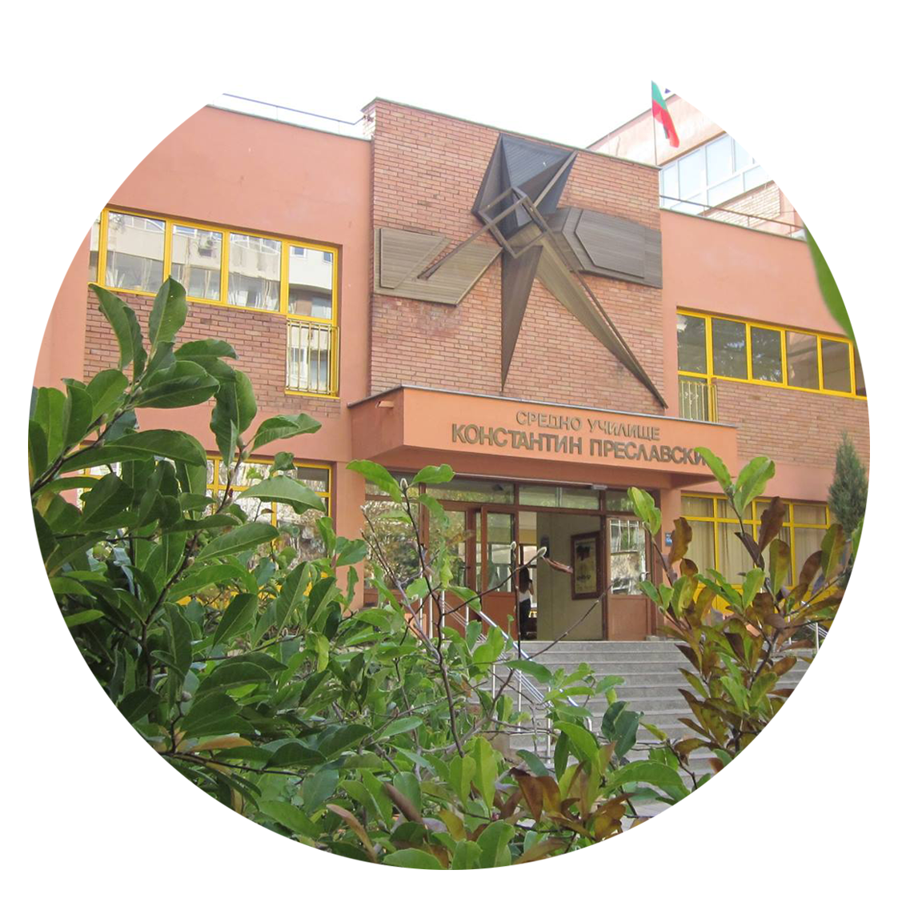
Средно училище
за хуманитарни науки и изкуства "Константин Преславски" - гр. Варна

Slide 2
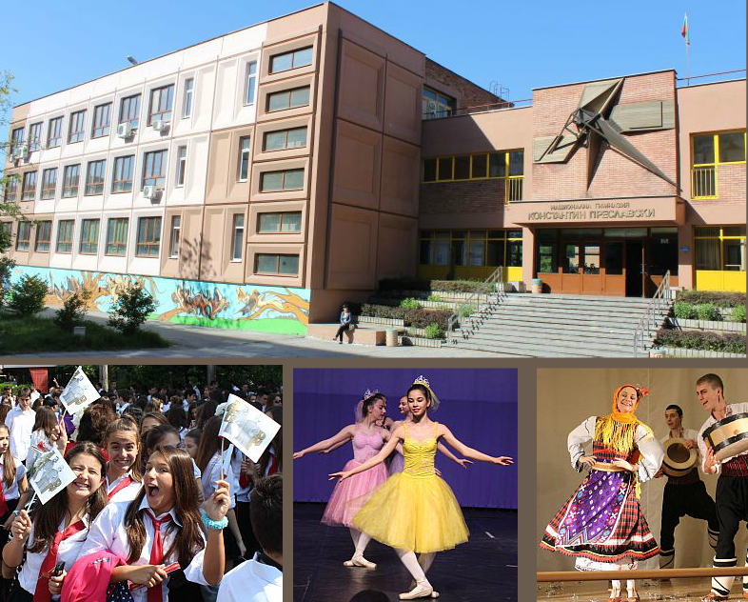
ЗА УЧИЛИЩЕТО
В резултат на усилената работа на ръководството, учителите и учениците, поетапно се създават, развиват и утвърждават профилите
Средно училище
за хуманитарни науки и изкуства
„Константин Преславски“ - Варна
е създадено през 1988 г.
Основата на дългосрочната политика за развитието на училището е разгръщане на творческия потенциал на учениците, чрез интеграция на
хуманитаристика и изкуства.
СУ за ХНИ "Константин Преславски" - гр. Варна | www.nghni-varna.com

Slide 3
ПРОФИЛИ
В резултат на усилената работа на ръководството, учителите и учениците, поетапно се създават, развиват и утвърждават профилите
„Обществени науки“ – География
„Изкуства“ – Хореография
„Хуманитарен“ – Български език и литература и
„Хуманитарен“ - История и
цивилизация
„Изкуства“ – Музика
„Изкуства“ -
Изобразително изкуство
„Чуждоезиков“ – Съвременни и класически езици
Професионално обучение по професия „Танцьор“
1988 г
1995 г
1999 г
2003 г
2006 г
2017 г
СУ за ХНИ "Константин Преславски" - гр. Варна | www.nghni-varna.com

Slide 4
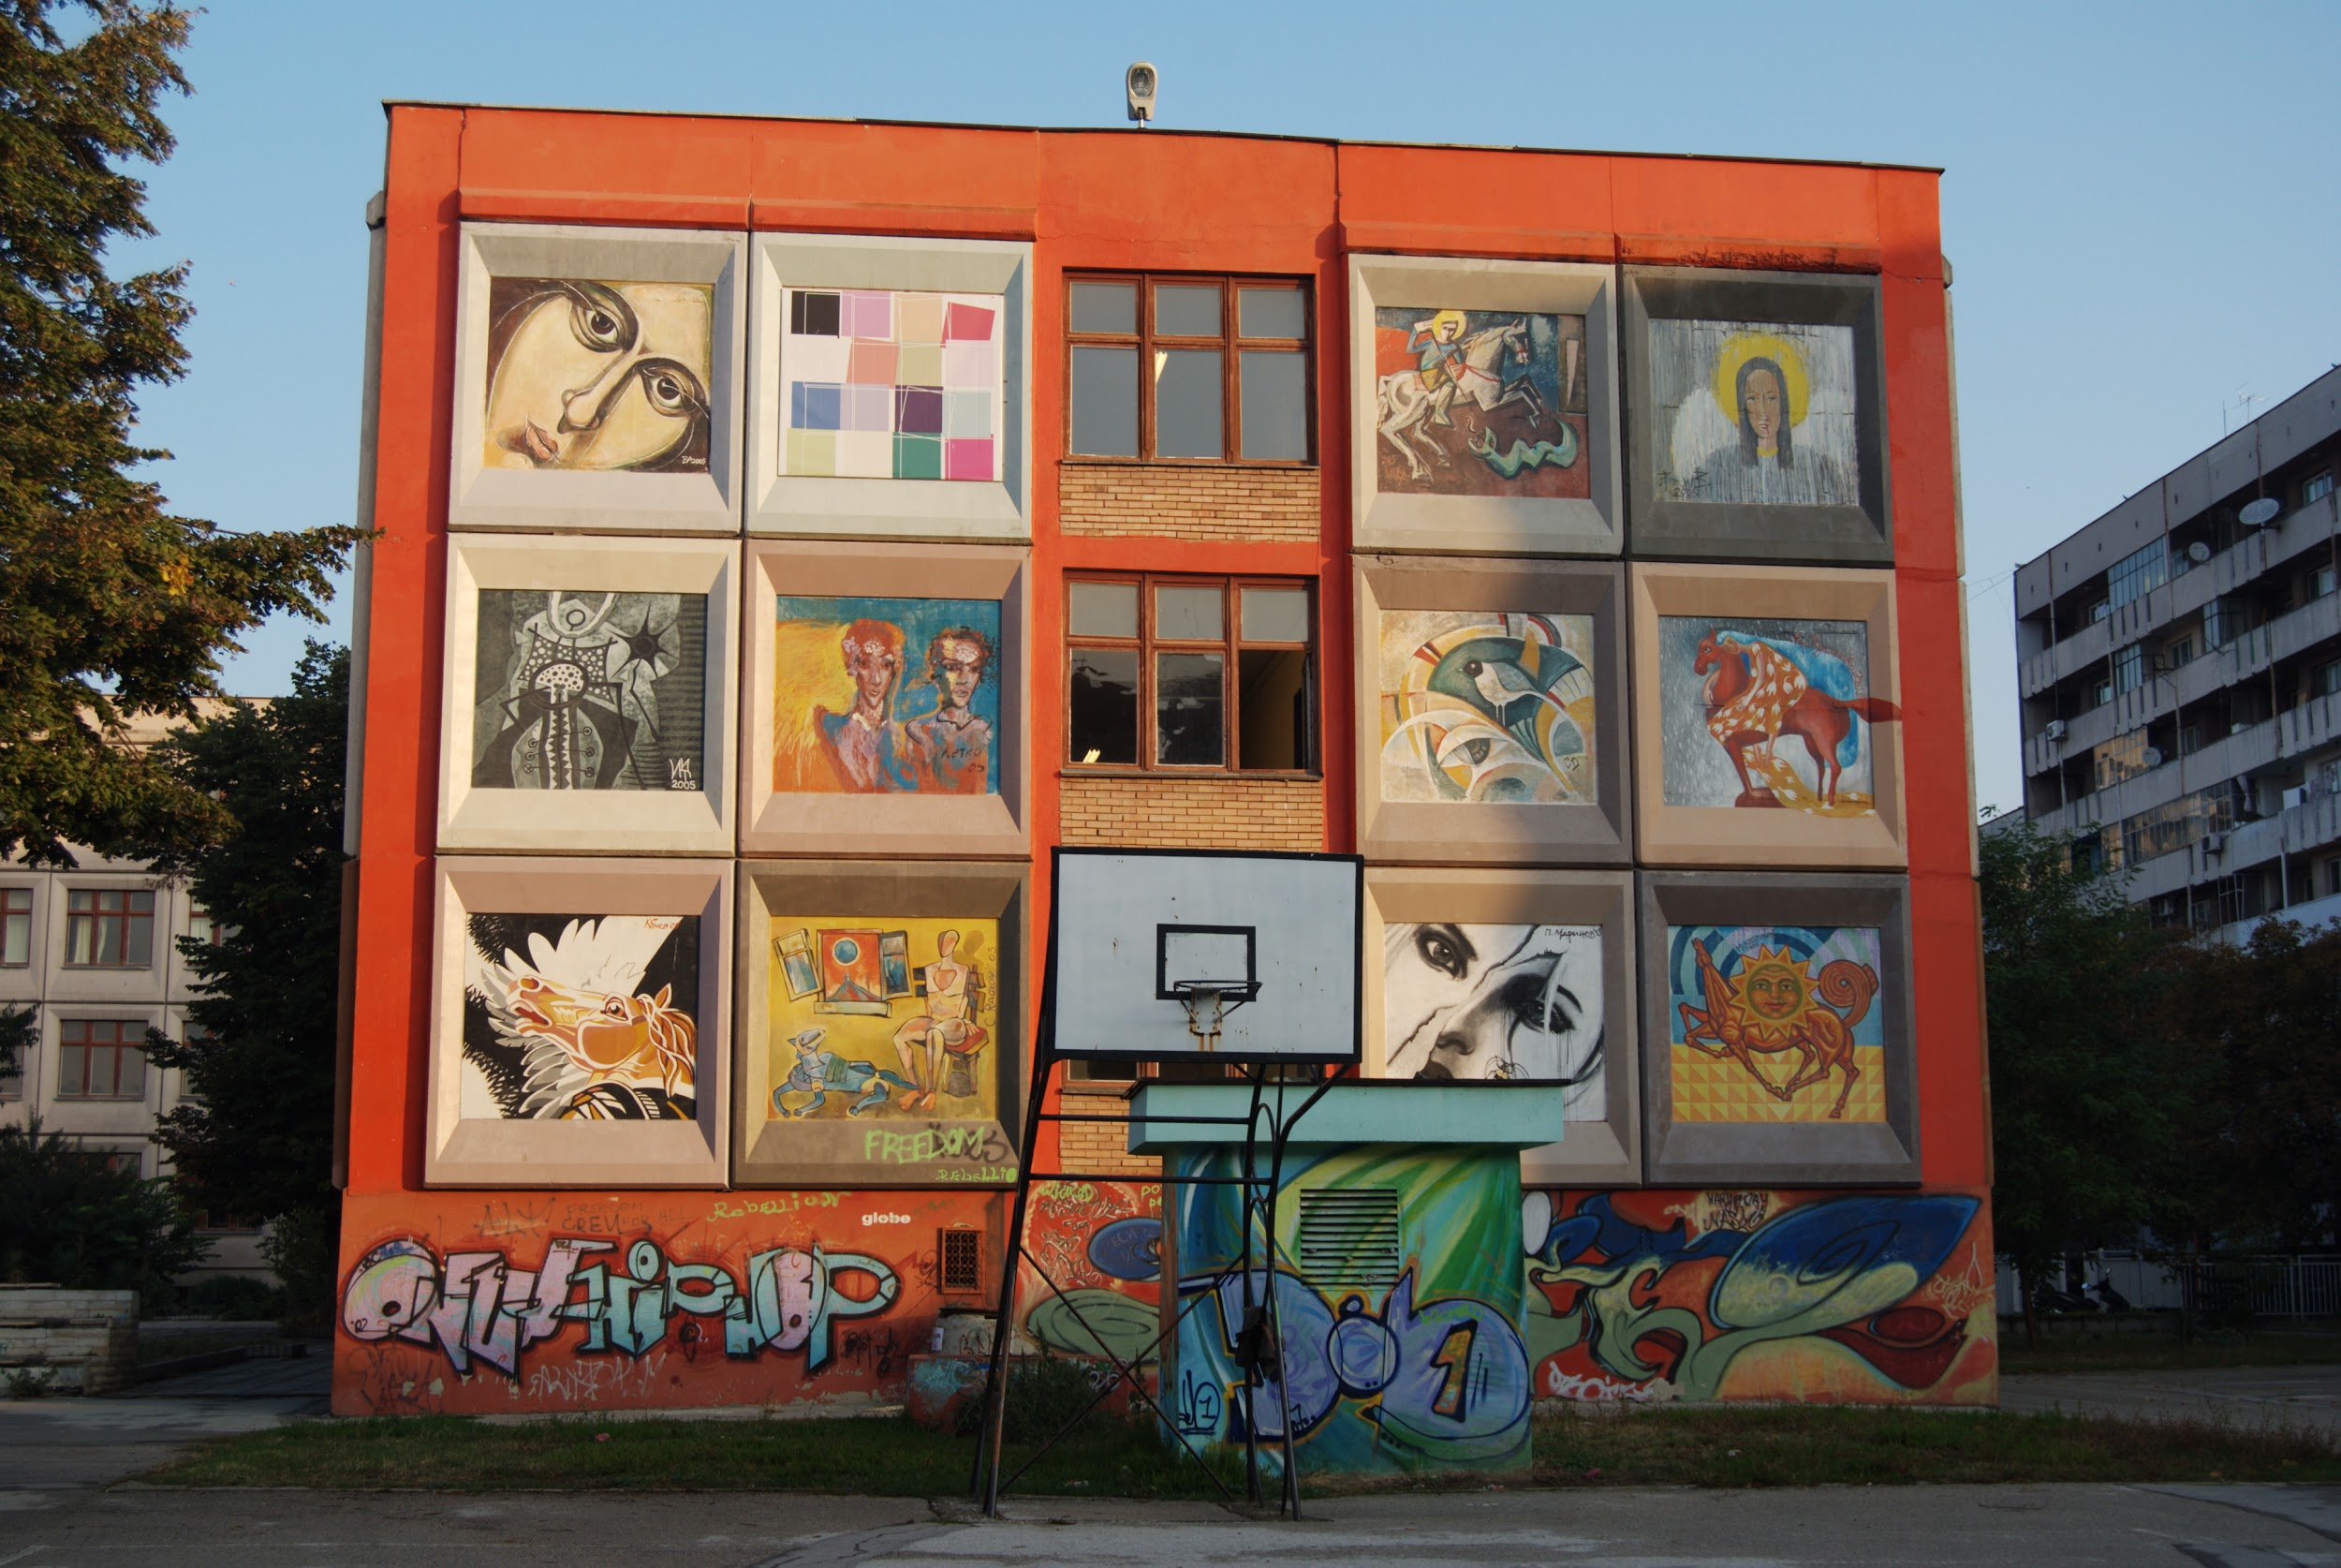
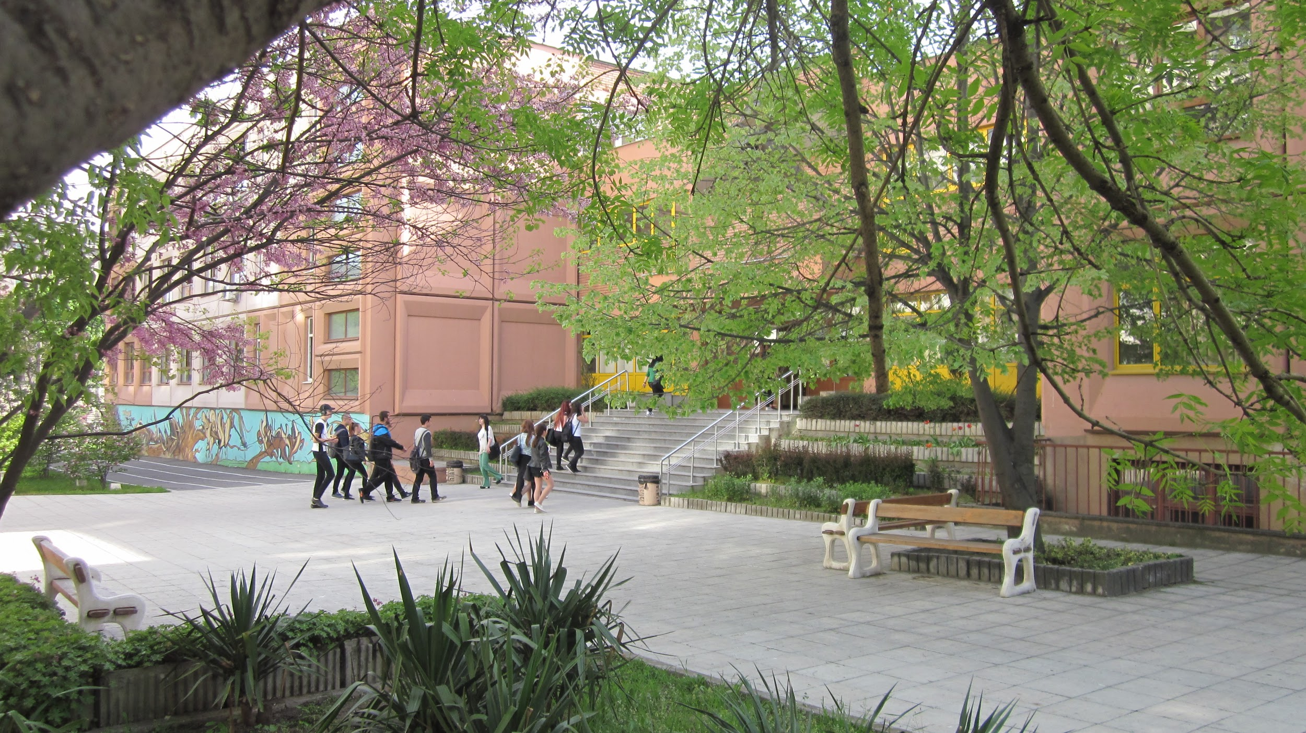
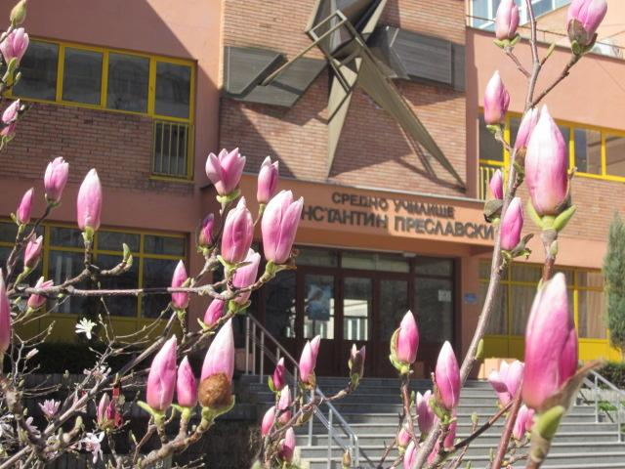
30 години
ние създаваме светове!
СУ за ХНИ
2018 г.
СУ за ХНИ "Константин Преславски" - гр. Варна | www.nghni-varna.com

Slide 5
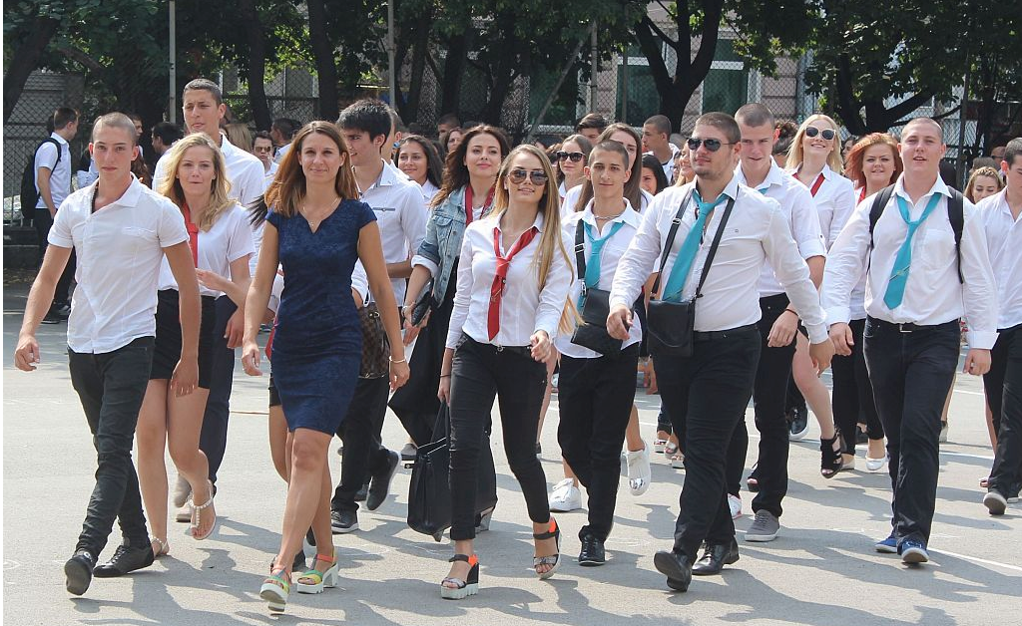
ЗА УЧИЛИЩЕТО
В резултат на усилената работа на ръководството, учителите и учениците, поетапно се създават, развиват и утвърждават профилите
Издадените от училището дипломи се признават както в България, така и в чужбина.
Профилираното обучение дава възможност за успешна реализация на учениците. Възпитаниците на училището продължават образованието си в елитни университети както в България, така и в Европа и САЩ, обучавайки се в различни специалности: икономика, право, банково дело, медицина, морски и хуманитарни науки, изкуства.
СУ за ХНИ "Константин Преславски" - гр. Варна | www.nghni-varna.com

Slide 6
ОБУЧЕНИЕ в СУ за ХНИ - Варна
В резултат на усилената работа на ръководството, учителите и учениците, поетапно се създават, развиват и утвърждават профилите
Обучение в паралелка от V до VII клас
Обучението е в непрофилирани паралелки с разширена подготовка по български език и литература, хореография, изобразително изкуство и музика.
СУ за ХНИ "Константин Преславски" - гр. Варна | www.nghni-varna.com

Slide 7
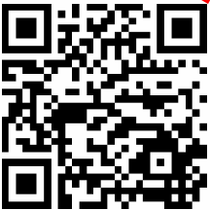
ОБУЧЕНИЕ в СУ за ХНИ - Варна
В резултат на усилената работа на ръководството, учителите и учениците, поетапно се създават, развиват и утвърждават профилите
От VIII до XII клас. Профил "Хуманитарни науки" (Български език и литература)
Прием след завършен Срок на обучение
Профилиращи предмети - Български език и литература, Английски език, История и цивилизация, Философия.
Интензивно изучаван език в VIII клас - английски ( 18 часа седмично ).
Обучението по български език и литература дава възможност за формиране на задълбочени знания, свързани със закономерностите на художественото изобразяване, за адекватно осмисляне и интерпретиране на литературните текстове и разбиране на процесите в българската и световната литература.
7 клас
5 години
СУ за ХНИ "Константин Преславски" - гр. Варна www.nghni-varna.com
УЧЕБЕН ПЛАН:

Slide 8
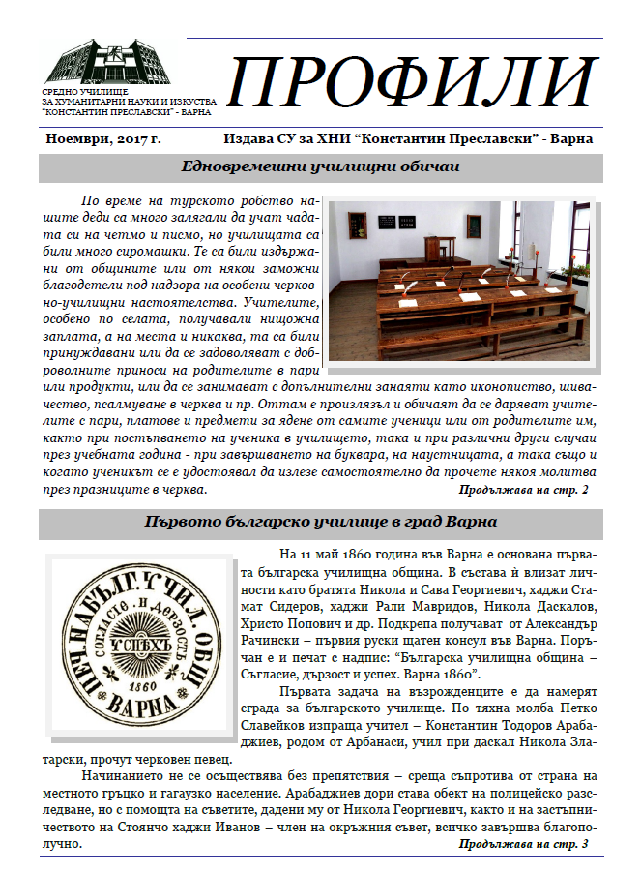
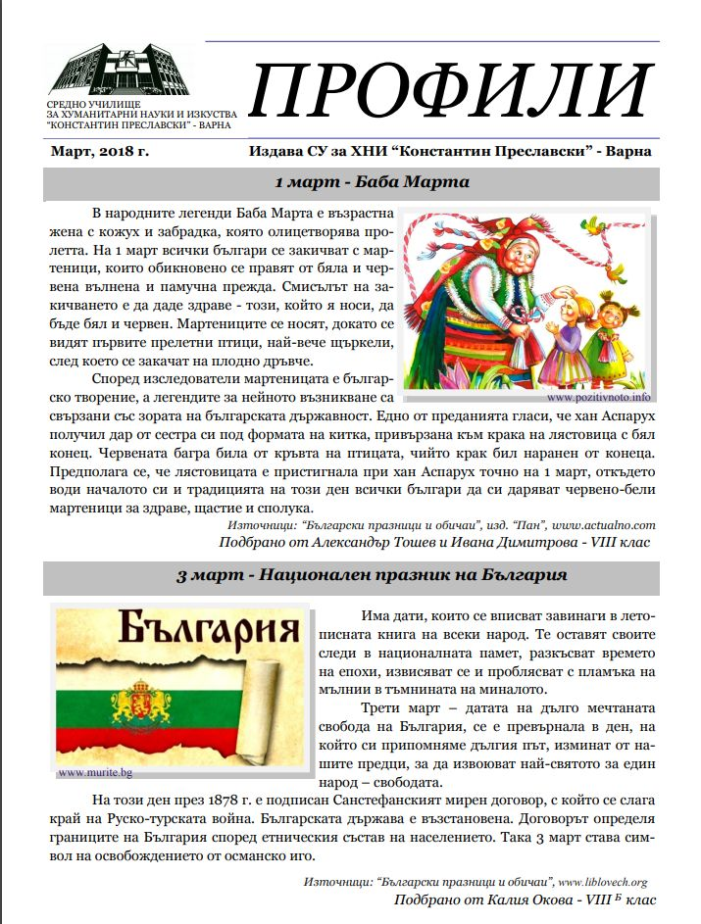
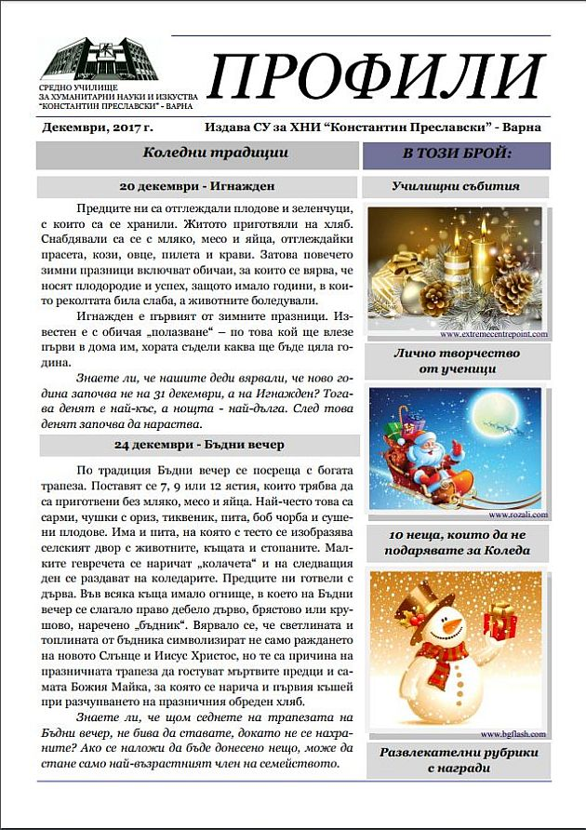
ОБУЧЕНИЕ в СУ за ХНИ - Варна
В резултат на усилената работа на ръководството, учителите и учениците, поетапно се създават, развиват и утвърждават профилите
СУ за ХНИ "Константин Преславски" - гр. Варна www.nghni-varna.com
УЧЕБЕН ПЛАН:

Slide 9
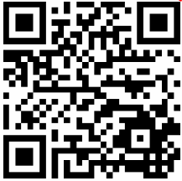
ОБУЧЕНИЕ в СУ за ХНИ - Варна
В резултат на усилената работа на ръководството, учителите и учениците, поетапно се създават, развиват и утвърждават профилите
От VIII до XII клас. Профил "Обществени науки" (История и цивилизации)
Прием след завършен Срок на обучение
Профилиращи предмети - История и цивилизации, Български език и литература, Английски език, Геограгия и икономика.
Интензивно изучаван език в VIII клас - английски ( 18 часа седмично ).
Изучаването на класически езици (старогръцки, латински и старобългарски) дава възможност за по-задълбочено вникване в историята на древните цивилизации
7 клас
5 години
СУ за ХНИ "Константин Преславски" - гр. Варна www.nghni-varna.com
УЧЕБЕН ПЛАН:

Slide 10
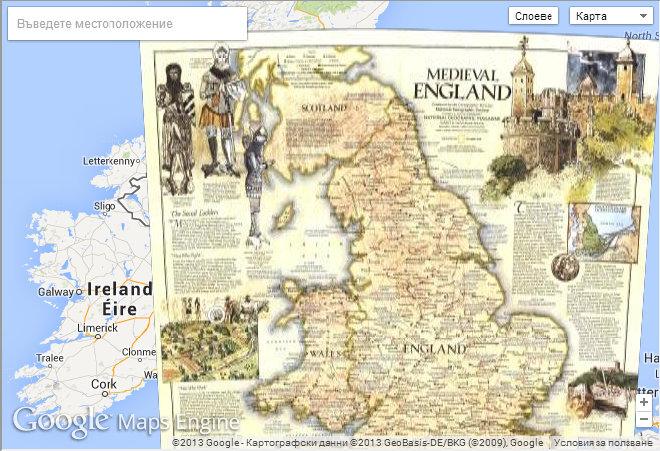
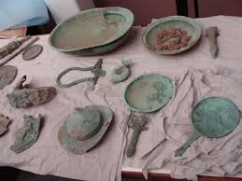
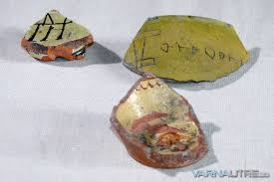
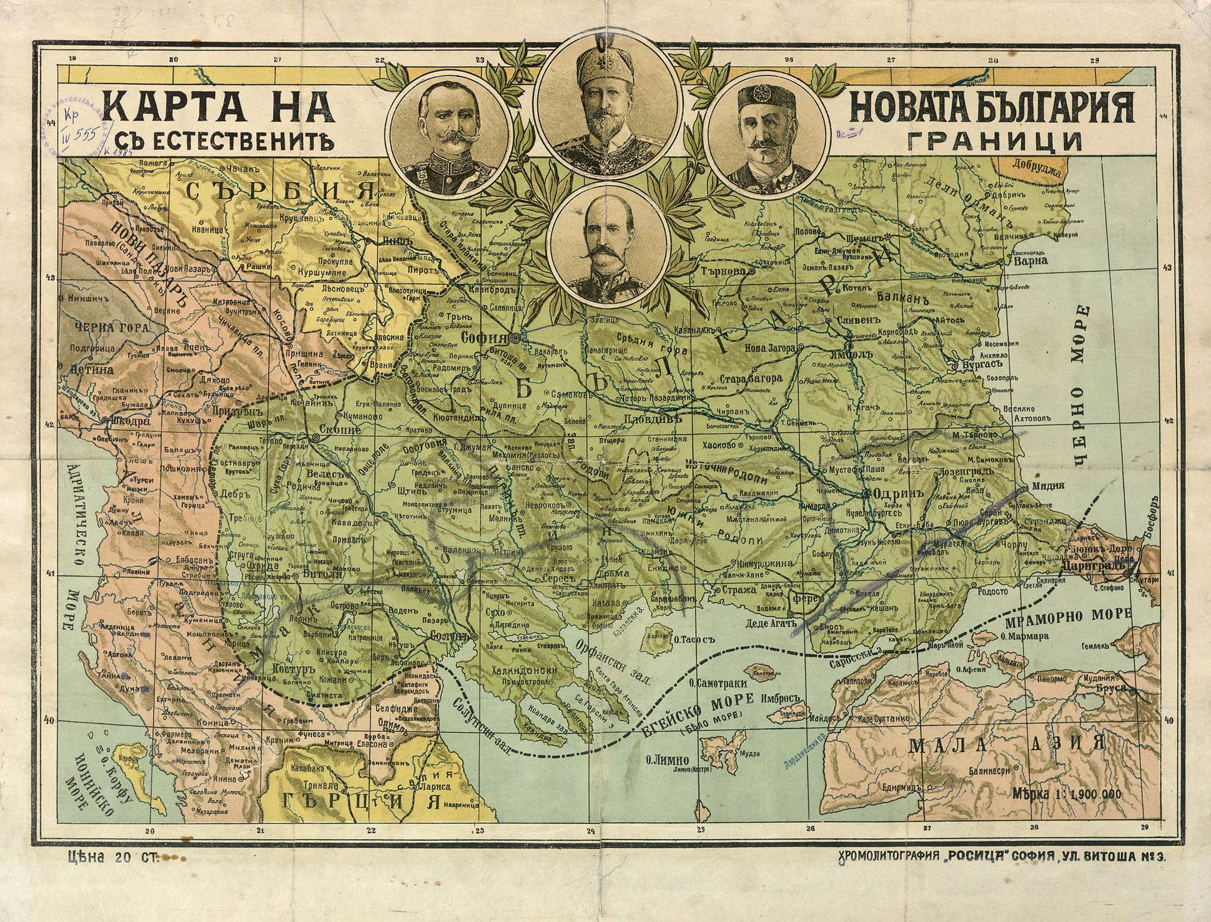
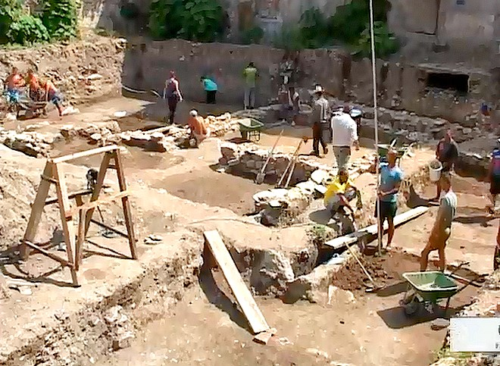
ОБУЧЕНИЕ в СУ за ХНИ - Варна
В резултат на усилената работа на ръководството, учителите и учениците, поетапно се създават, развиват и утвърждават профилите
СУ за ХНИ "Константин Преславски" - гр. Варна www.nghni-varna.com
УЧЕБЕН ПЛАН:

Slide 11
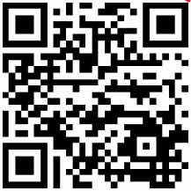
ОБУЧЕНИЕ в СУ за ХНИ - Варна
В резултат на усилената работа на ръководството, учителите и учениците, поетапно се създават, развиват и утвърждават профилите
От VIII до XII клас. Профил "Обществени науки" (География и икономика)
Прием след завършен Срок на обучение
География и икономика, Български език и литература, Немски, История и цивилизации.
Интензивно изучаван език в VIII клас - немски ( 18 часа седмично ).
Идеята на профила е учениците да осмислят значението, мястото и ролята на географските познания като необходимо условие за разбиране на глобалните процеси в съвремеността, обучението им да допринесе за формиране и повишаване на тяхната географска култура, за постигане на компетентности за ползотворно участие в обществения живот.
7 клас
5 години
СУ за ХНИ "Константин Преславски" - гр. Варна www.nghni-varna.com
УЧЕБЕН ПЛАН:

Slide 12
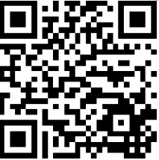
ОБУЧЕНИЕ в СУ за ХНИ - Варна
В резултат на усилената работа на ръководството, учителите и учениците, поетапно се създават, развиват и утвърждават профилите
От VIII до XII клас. Профил "Изобразително изкуство"
Прием след завършен Срок на обучение
Прием след изпит за проверка на способностите по изобразително изкуство.
Профилиращи предмети - Изобразително изкуство, Български език и литература, Английски език.
Интензивно изучаван език в VIII клас - английски (18 часа седмично).
Във втори гимназиален етап учениците се обучават в студия по скулптура, живопис, графика, приложни изкуства и дизайн. Така придобиват знания и специализирани практически умения по съответния вид изкуство.
7 клас
5 години
СУ за ХНИ "Константин Преславски" - гр. Варна www.nghni-varna.com
УЧЕБЕН ПЛАН:

Slide 13
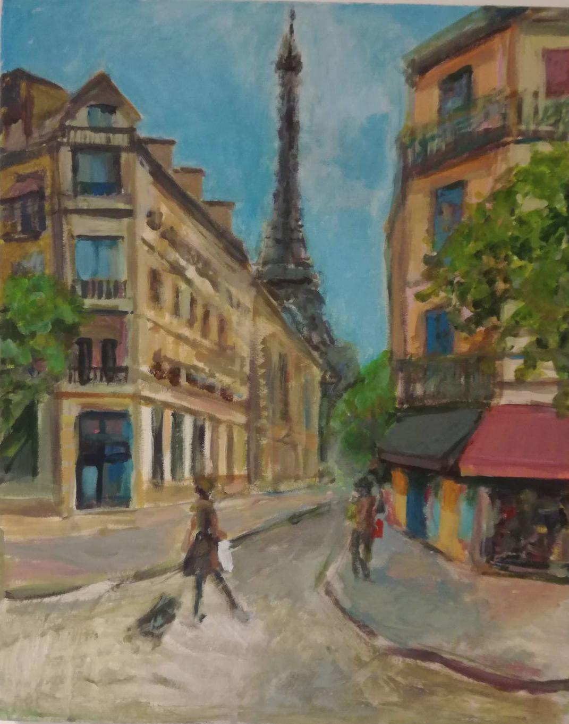
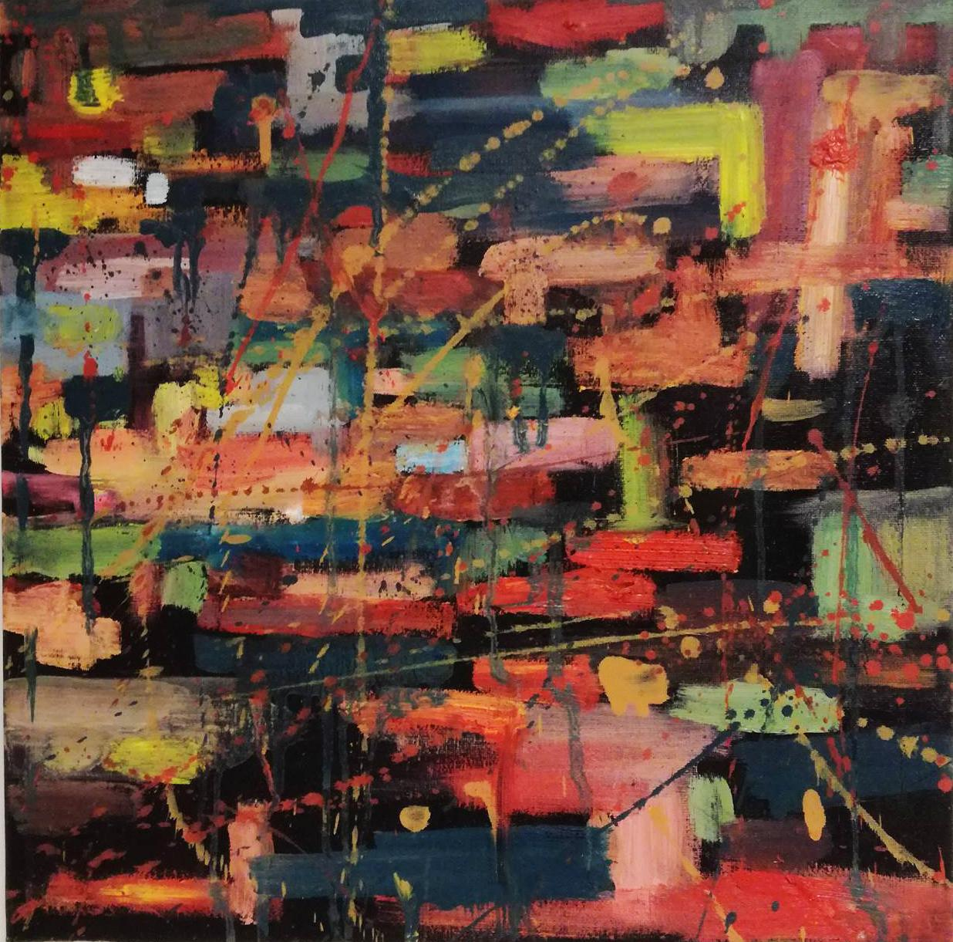
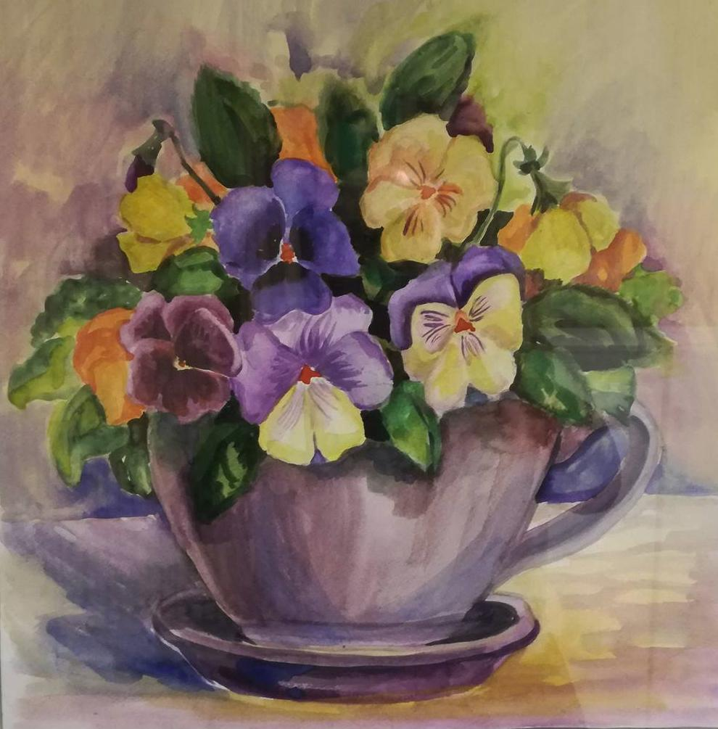
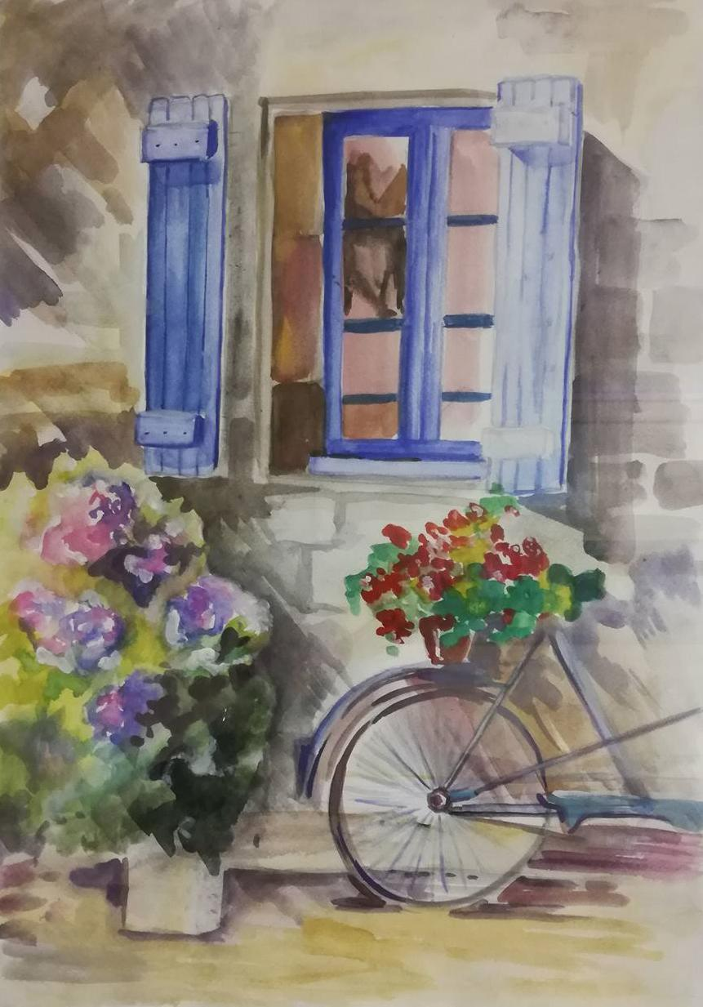
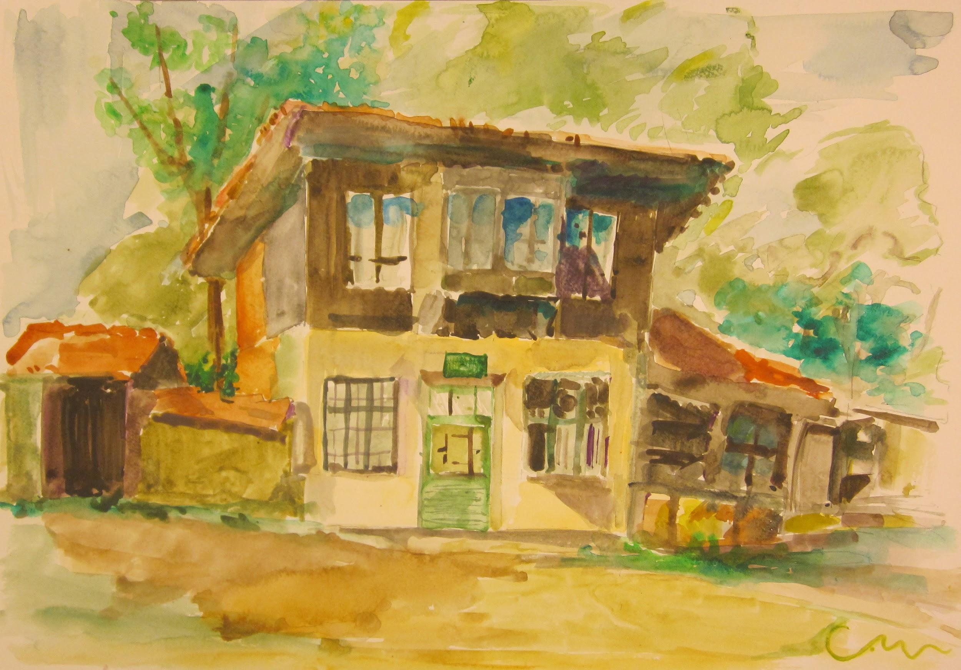
ОБУЧЕНИЕ в СУ за ХНИ - Варна
В резултат на усилената работа на ръководството, учителите и учениците, поетапно се създават, развиват и утвърждават профилите
СУ за ХНИ "Константин Преславски" - гр. Варна www.nghni-varna.com
УЧЕБЕН ПЛАН:

Slide 14
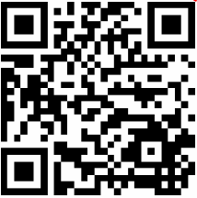
ОБУЧЕНИЕ в СУ за ХНИ - Варна
В резултат на усилената работа на ръководството, учителите и учениците, поетапно се създават, развиват и утвърждават профилите
От VIII до XII клас. Профил "Музика"
Прием след завършен Срок на обучение
Прием след изпит за проверка на способностите по музика.
Профилиращи предмети - Музика. Български език и литература, Английски език
Разширено изучаван език в VIII клас - английски (12 часа седмично)
Учебният план предвижда индивидуално обучение по музикален инструмент гъдулка, гайда, кавал, тамбура, народно пеене, поп и джаз пеене, китара, пиано, акордеон и задължително пиано. Изучават се и основни музикално-теоретични дисциплини като „Солфеж и начална хармония", „Теория на музиката", „Музикална култура", „Българска народна музика", "История на музиката", „Музикални технологии" и „Хореография".
7 клас
5 години
СУ за ХНИ "Константин Преславски" - гр. Варна www.nghni-varna.com
УЧЕБЕН ПЛАН:

Slide 15
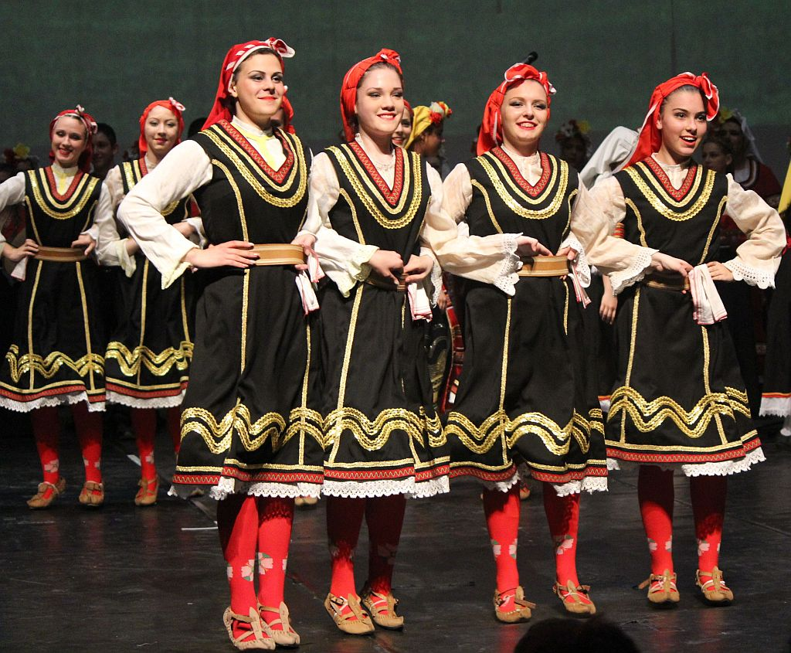
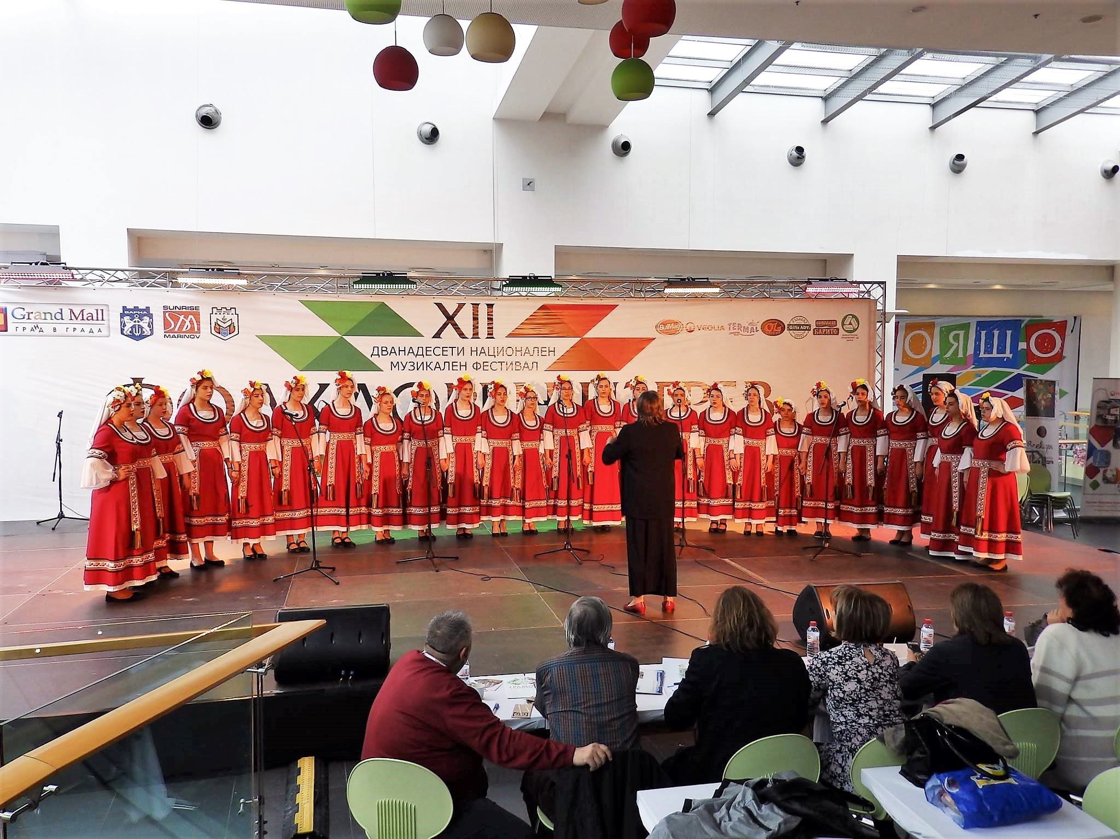
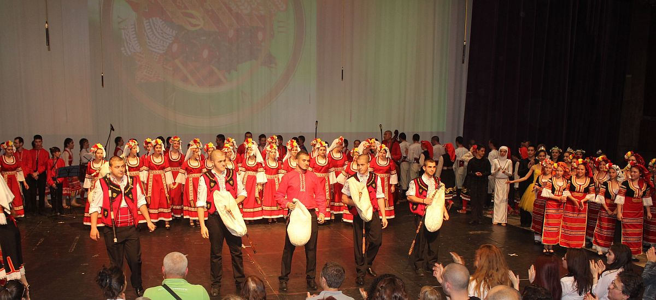
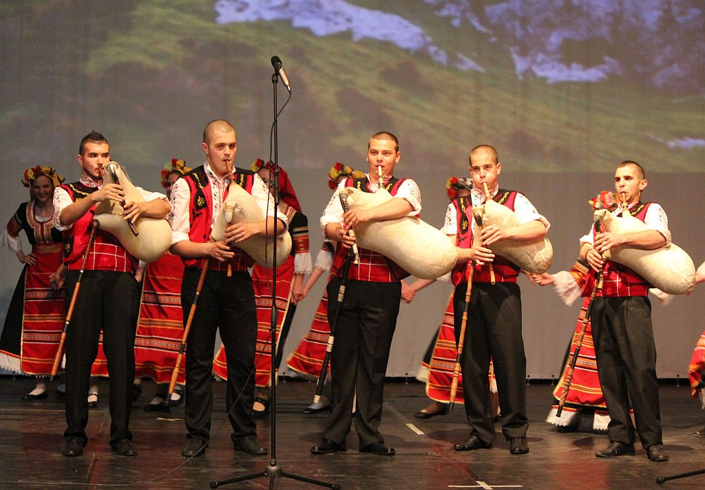
ОБУЧЕНИЕ в СУ за ХНИ - Варна
В резултат на усилената работа на ръководството, учителите и учениците, поетапно се създават, развиват и утвърждават профилите
СУ за ХНИ "Константин Преславски" - гр. Варна www.nghni-varna.com
УЧЕБЕН ПЛАН:

Slide 16
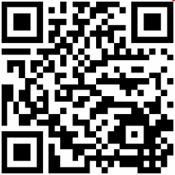
ОБУЧЕНИЕ в СУ за ХНИ - Варна
В резултат на усилената работа на ръководството, учителите и учениците, поетапно се създават, развиват и утвърждават профилите
От VIII до XII клас. Професия "Танцьор" с две специалности:
„Български танци" и „Модерен танц".
Прием след завършен Срок на обучение
Придобиване на трета степен на професионална квалификация
Разширено изучаван език в VIII клас - английски (12 часа седмично)
Учениците избират специалността при постъпване в училище и се обучават по съответния училищен учебен план. Паралелката се дели на две групи по предметите, различни за двете специалности.
7 клас
5 години
СУ за ХНИ "Константин Преславски" - гр. Варна www.nghni-varna.com
УЧЕБЕН ПЛАН:

Slide 17
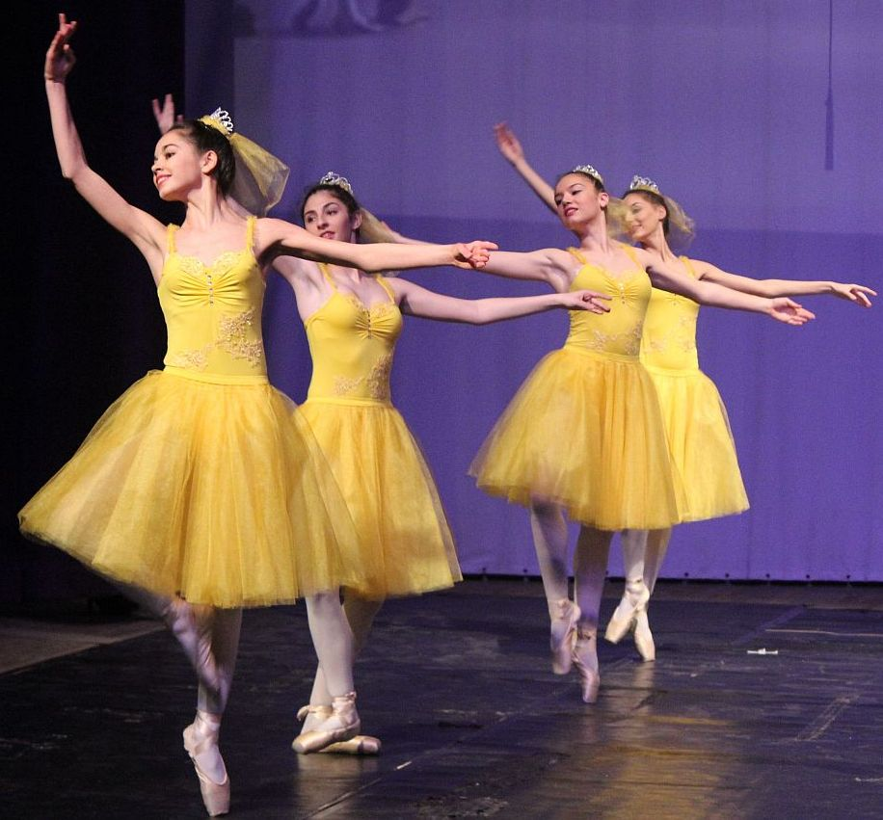
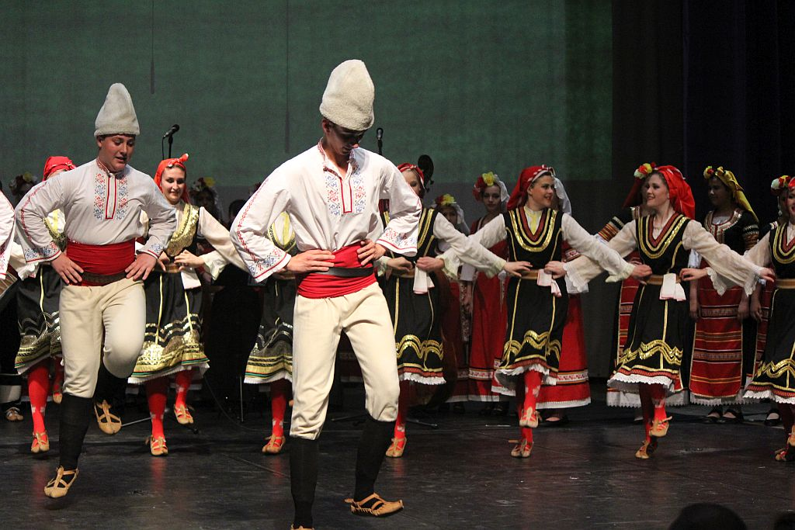
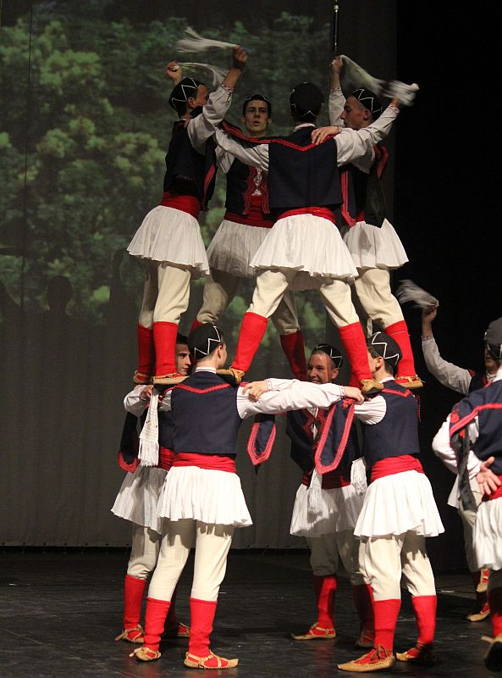
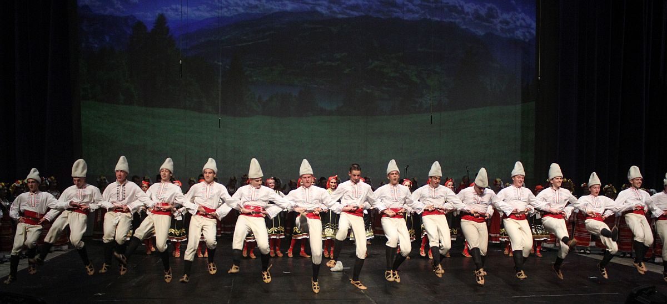
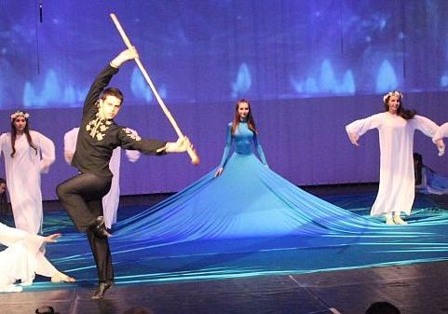
ОБУЧЕНИЕ в СУ за ХНИ - Варна
В резултат на усилената работа на ръководството, учителите и учениците, поетапно се създават, развиват и утвърждават профилите
СУ за ХНИ "Константин Преславски" - гр. Варна www.nghni-varna.com
УЧЕБЕН ПЛАН:

Slide 18
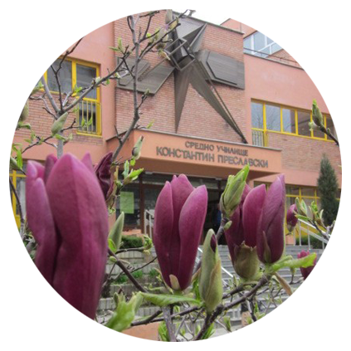
ЗА КОНТАКТ С НАС
Адрес: 9000 Варна, България
ул. “Атанас Георгиев” № 20
СУ за ХНИ "Константин Преславски" - гр. Варна www.nghni-varna.com
Дирекop: 052/622-303
Заместник-директор: 052/622-334
Канцелария: 052/622-337
e – mail: nghni_varna@abv.bg

